Slide 1
TRASFEZIONE GENICA
Trasferimento di DNA esogeno in cellule di mammifero per lo studio della funzione e dei meccanismi di controllo dei GENI

Slide 2
METODI DI TRASFEZIONE
CARATTERISTICHE:
Elevata efficienza
Bassa tossicità
Riproducibilità in vitro e in vivo
PROCESSO:
Introduzione del DNA nella cellula
Ottenimento dell’espressione del gene d’interesse
(selezione delle cellule che si sono trasfettate stabilmente)
Caratterizzazione del gene/ proteina prodotta
PROBLEMATICHE:
Come superare le barriere naturali???
DNA: fortemente POLARE (carica negativa)
MEMBRANA CELLULARE LIPOFILA

Slide 3
Il trasferimento genico
Tipi cellulari:
Non tutte le cellule possono essere trasfettate con successo
Processo in sé inefficiente
Necessaria una fonte abbondante di cellule di partenza per ottenere un numero utilizzabile di cellule trasfettate

Slide 4
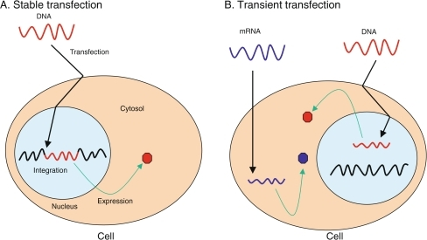
Che tipo di trasfezione?
STABILE
TRANSIENTE

Slide 5
Che tipo di trasfezione?
TRANSIENTE:
per esperimenti a breve termine (es. studio del promotore…) - le cellule sono normalmente raccolte 48-72 h dopo la trasfezione
- over-espressione genica
- popolazione cellulare disomogenea: poche cellule con molto plasmide
- immediata
ll DNA trasfettato non si duplica.
A ogni mitosi raddoppiano le cellule e si dimezza la quantità di DNA trasfettato in rapporto alle cellule.

Slide 6
Che tipo di trasfezione?
STABILE: per esperimenti a lungo termine
- possibilità di isolare e propagare singoli cloni contenenti il DNA trasfettato
- il plasmide si integra nel genoma, processo lungo e laborioso
- l’integrazione è casuale
- necessario marker di selezione (morfologia, resistenza a sostanze…)
popolazione cellulare omogenea: molte cellule con poco plasmide

Slide 7
METODI DI TRASFEZIONE
METODI CHIMICI
METODI FISICI

Slide 8
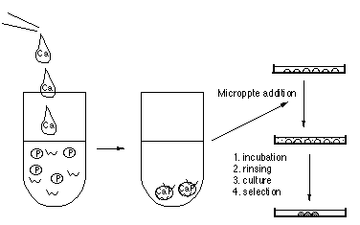
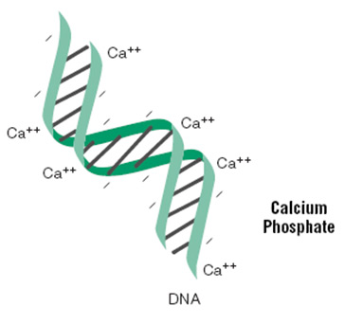
CALCIO FOSFATO
Metodi chimici
Il DNA a contatto con una soluzione di fosfato di calcio forma dei precipitati i quali, con un meccanismo poco noto (probabilmente per endocitosi) entrano nelle cellule
Gli ioni bivalenti possono promuovere l’ingresso di acidi nucleici attraverso le membrane.

Slide 9
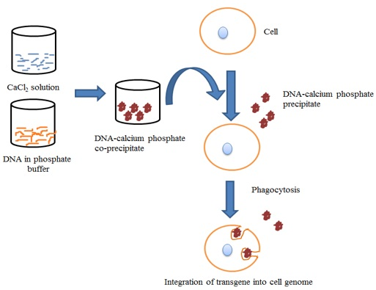
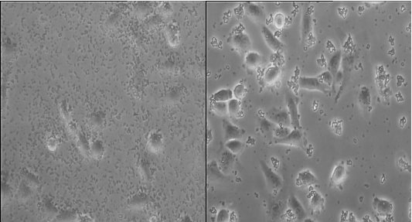
CALCIO FOSFATO
Figure 2. Small calcium phosphate-DNA precipitates (left) results in higher reporter gene expression posttransfection than larger precipitates (right). Pictures were taken three hours after addition of the transfection complex to the cells.

Slide 10
CALCIO FOSFATO
• VANTAGGI
• Economico
• Relativamente versatile
• SVANTAGGI
Tecnicamente delicato
- forma e dimensioni del precipitato
influenzato da variazioni anche minime di pH
Efficienza bassa
Elevata Citotossicità
Non funziona con alcuni tipi cellulari

Slide 11
Metodi chimici
polyethylenimine (PEI)
PEI is an organic polymer with a high density of amino groups that can be protonated.
At physiological pH, the polycation presents a high affinity for binding DNA and can mediate the transfection of eukaryotic cells

Slide 12
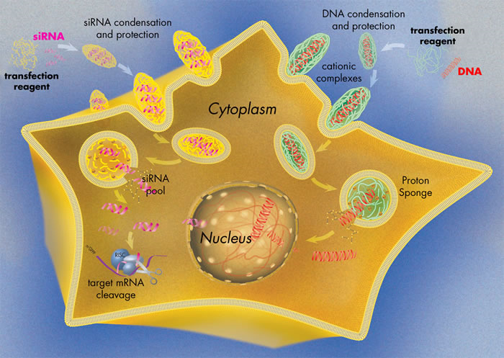

Slide 13
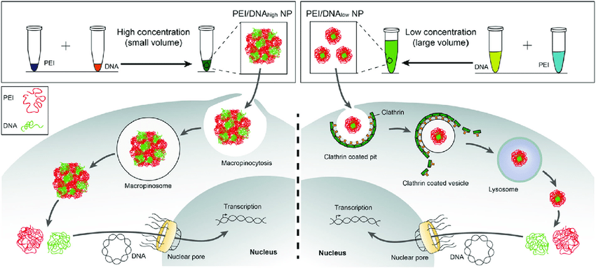
small NPs were firmly condensed, whereas the large NPs were bulky and botryoid-shaped. The large NPs entered the tumor cells via the macropinocytosis pathway, and then efficiently dissociated in the cytoplasm and released DNA, thus promoting the intranuclear delivery.

Slide 14
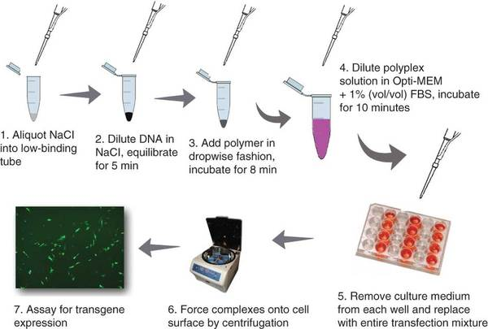

Slide 15
PEI:
VANTAGGI
Molto semplice
Poco costoso
Buona efficienza
SVANTAGGI
tarare rapporto PEI/DNA
Condizioni delle cellule

Slide 16
Metodi chimici
LIPOSOMI:
misto di lipidi policationici e neutri, permette la formazione di vescicole liposomiali unilamellari che portano una carica netta positiva
La testa cationica del composto lipidico si associa ai gruppi P negativi dell’acido nucleico
I complessi lipidi- DNA si fondono con le membrane cellulari e rilasciano spontaneamente il loro contenuto nelle cellule
VANTAGGI:
Bassa tossicità
Alta efficienza
SVANTAGGI
Difficile produrre liposomi
Alta variabilità

Slide 17
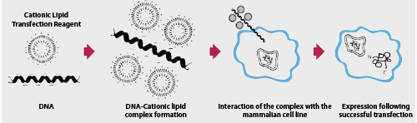
Cationic lipid-mediated transfection is one of the most popular methods for introducing foreign genetic material into cells.
First generation of lipid-based transfection reagents relied on artificial liposomes that could envelop nucleic acids and then fuse with the cell membrane to deposit their cargo inside,
Newer cationic lipid-based reagents spontaneously form condensed nucleic acid-cationic lipid reagent complexes via electrostatic interactions between the negatively charged nucleic acid and the positively charged head group of the synthetic lipid reagent.
These complexes are believed to be taken up by the cell through endocytosis and then released in the cytoplasm.
Once in the cell, transfected DNA is translocated to the nucleus to be expressed by a yet unknown mechanism, while RNA or antisense oligonucleotides skip the translocation step and remain in the cytoplasm.

Slide 18
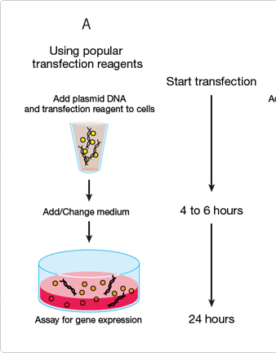

Slide 19
The advantages of cationic lipid-mediated transfection are:
the ability to transfect a broad range of cell lines with high efficiency;
its applicability to high-throughput screens;
the ability to deliver DNA of all sizes, as well as RNA and proteins.
In addition, this method can be applied to both stable and transient
expression, and unlike other chemical methods, it can be used for in vivo transfer of DNA and RNA to animals and humans.

Slide 20
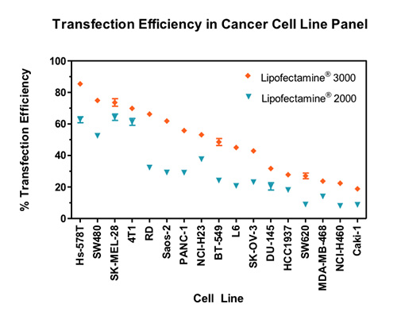
The main drawback of cationic lipid-mediated transfection is
the dependence of transfection efficiency on the cell type and culture conditions, requiring the optimization of transfection conditions for each cell type and transfection reagent

Slide 21
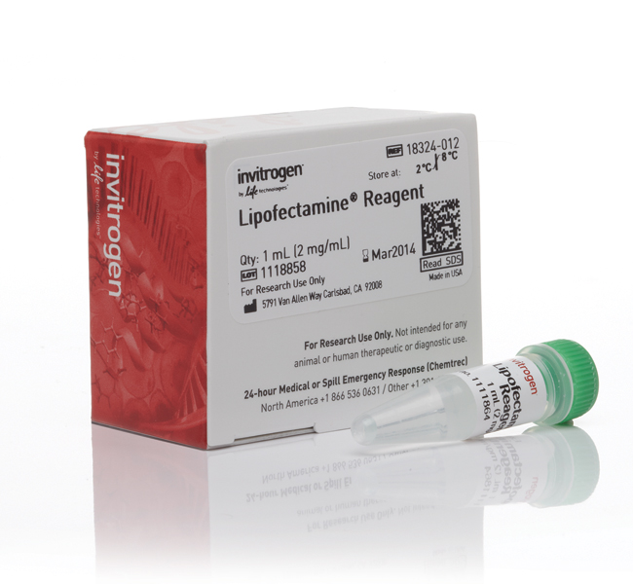
Video generale trasfezione
Video lipofectamina

Slide 22
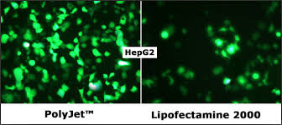
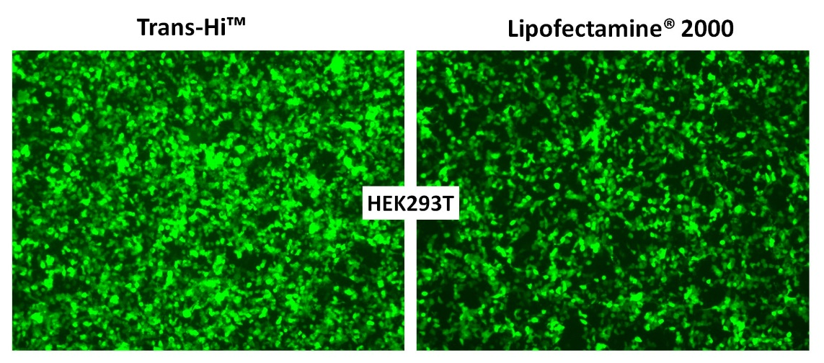
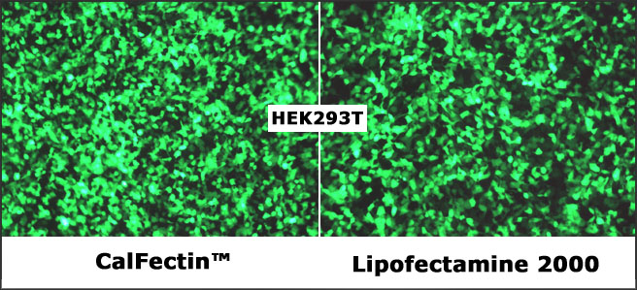

Slide 23
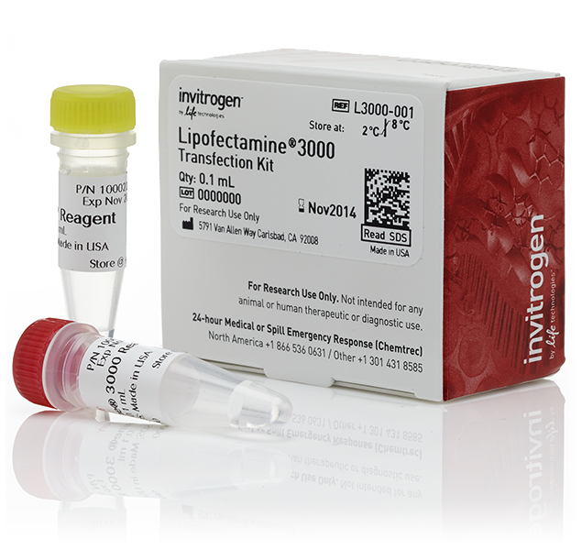
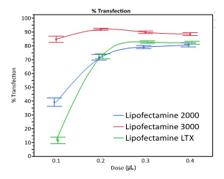

Slide 24
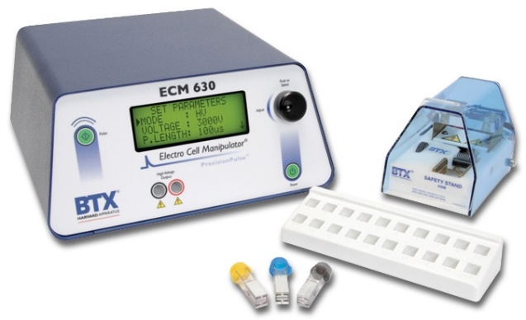
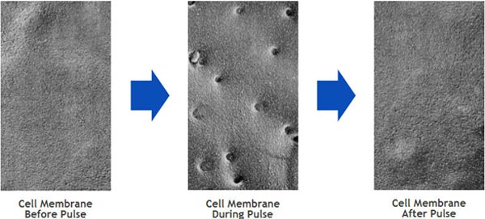
Gene Delivery Using Physical Methods
ELECTROPORATION:
- The cells are placed in a solution
containing DNA,
- are exposed to a short electrical impulse which transiently produces pores in their membranes

Slide 25
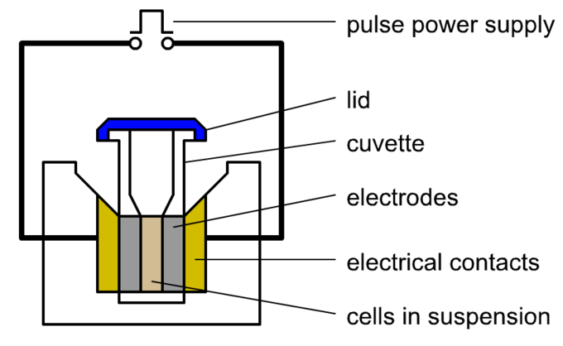
Electroporation is based on a simple process.
- Host cells and selected molecules are suspended in a conductive solution, and an electrical circuit is closed around the mixture.
- An electrical pulse at an optimized voltage and only lasting a few microseconds to a millisecond is discharged through the cell suspension.
- This disturbs the phospholipid bilayer of the membrane and results in the formation of temporary pores.
- The electric potential across the cell membrane simultaneously rises to allow charged molecules like DNA to be driven across the membrane through the pores in a manner similar to electrophoresis

Slide 26
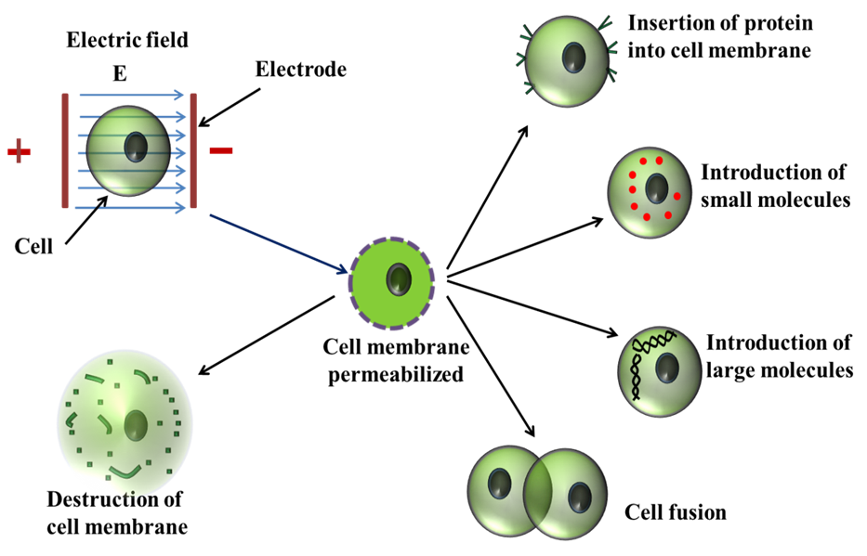

Slide 27
Gene Delivery Using Physical Methods
ELECTROPORATION:
The main advantages of electroporation are:
- its applicability for transient and stable transfection of all cell types.
electroporation is easy and rapid,
it is able to transfect a large number of cells in a short time once optimum electroporation conditions are determined.
The major drawback of electroporation is
- substantial cell death caused by high voltage pulses and only partially successful membrane repair, requiring the use of greater quantities of cells compared to chemical transfection methods.

Slide 28
Gene Delivery Using Physical Methods
ELETTROPORAZIONE:
SVANTAGGI
Necessità di ottimizzare le condizioni del campo elettrico -intensità e durata-
Elevato livello di tossicità (50%)
VANTAGGI
Può essere utile per quei tipi cellulari in cui non si ottengono risultati con i metodi classici
Il DNA entra direttamente senza passare attraverso il compartimento endosomiale dove può aver luogo la degradazione/mutazione dell’acido nucleico

Slide 29
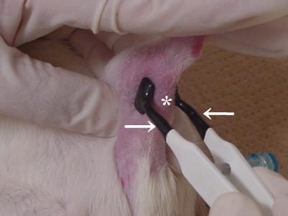

Slide 30
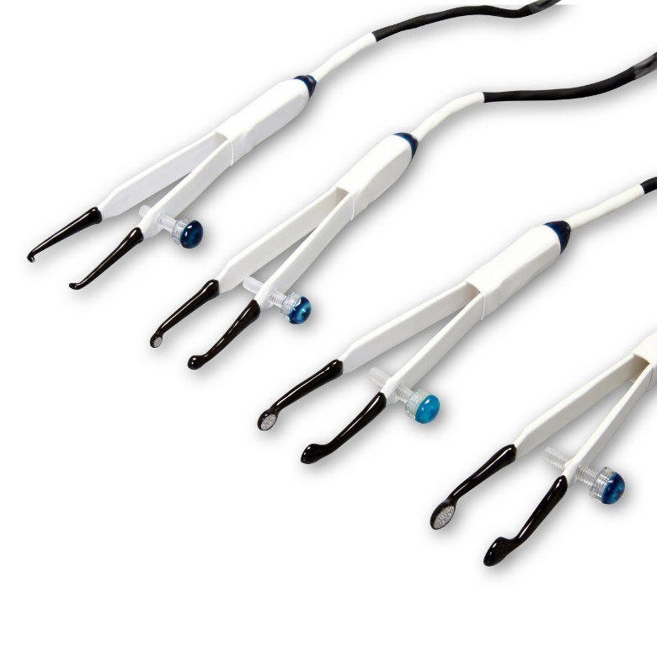
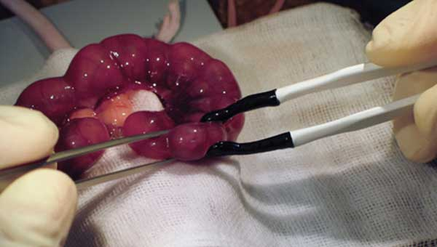
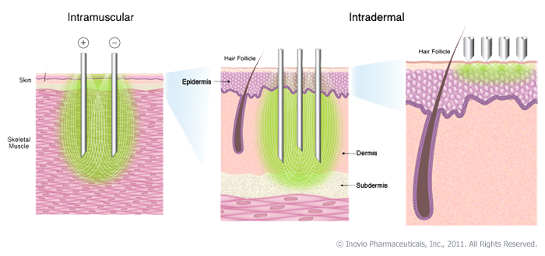

Slide 31
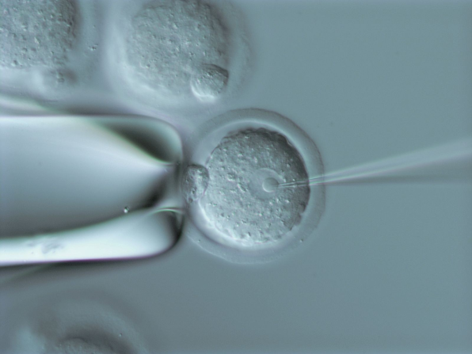
Gene Delivery Using Physical Methods
Microinjection
Microinjection is a direct method to introduce DNA into either cytoplasm or nucleus.
It is a microsurgical procedure conducted on a single cell, using
a glass needle (i.e., a fine, glass microcapillary pipette)
a precision positioning device (a micromanipulator) to control the movement of the micropipette
- a microinjector.

Slide 32
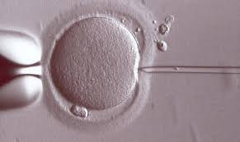
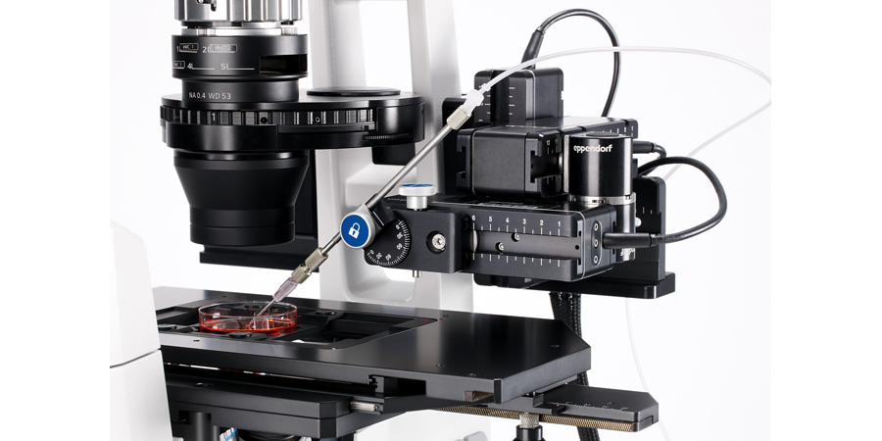
Gene Delivery Using Physical Methods
MICROINIEZIONE:
VANTAGGI
effettuare il trasferimento selettivamente nel citoplasma o nel nucleo
aumenta efficienza di espressione
modulare facilmente il livello di espressione
SVANTAGGI
Tecnicamente impegnativa
Poche cellule alla volta
COSTOSO

Slide 33
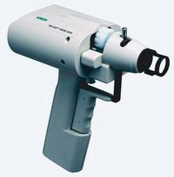
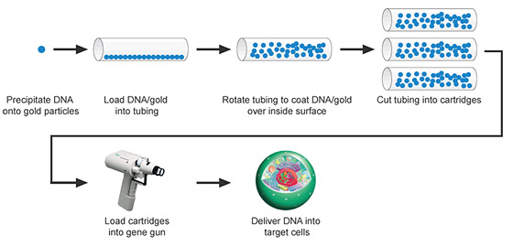
Gene Delivery Using Physical Methods
GENE GUN:
DNA-coated gold (or tungsten) microcarriers are prepared
The particles are distributed on the inner wall of a plastic cartridge
Use adjustable helium pressure to accelerate gold microbullets and "fire" them directly at the target

Slide 34
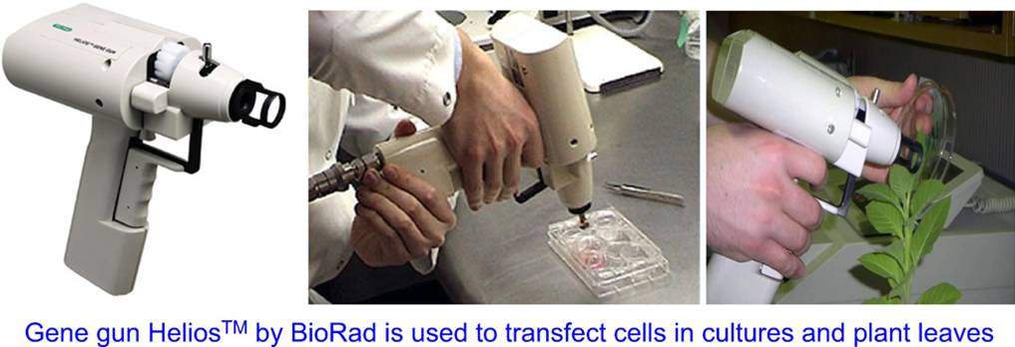
VANTAGGI
Possibilità di lavorare in situ
Applicabile a quei sistemi cellulari poco responsivi ad altri carrier per il trasferimento genico anche in vivo
Possibilità di fare studi di espressione genica in condizioni fisiologiche:
espressione tessuto specifiche
studi sullo sviluppo
Possibilità di usare meno DNA e meno cellule di partenza
SVANTAGGI
Trattamento invasivo
Efficienza fortemente dipendente dal tipo cellulare
Molti parametri da controllare
COSTOSO

